Slide 1
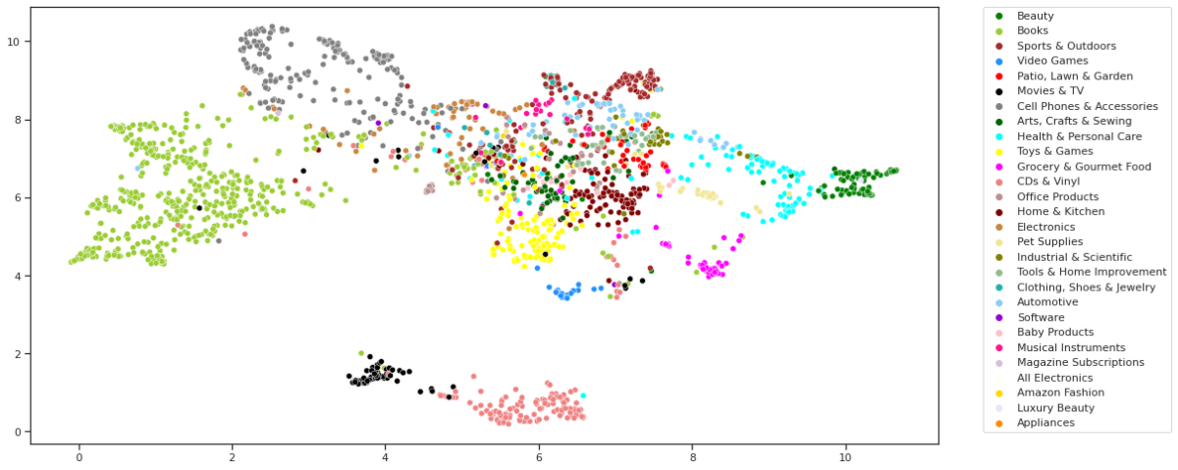
GraphSAGE
Jonnatan Arias Garcia

Slide 2
GraphSAGE
se utiliza para generar representaciones vectoriales de baja dimensión para nodos y es especialmente útil para gráficos que tienen información rica sobre atributos de nodos.

Slide 3
Graph Learning
Un grafo puede incorporar relaciones significativas (bordes) entre diferentes entidades (nodos).
La pregunta ahora es como encontrar una forma para integrar información sobre la estructura del grafo?
Algunas formas pueden ser usando grado de nodo (cantidad de vecinos), coeficientes de clustering, funciones kernel o características diseñadas para manilupar la vecindad local. Sin embargo, con estos métodos no podemos realizar aprendizaje de extremo a extremo, es decir, las características no se pueden aprender con la ayuda de la función de perdida durante el proceso de entrenamiento.

Slide 4
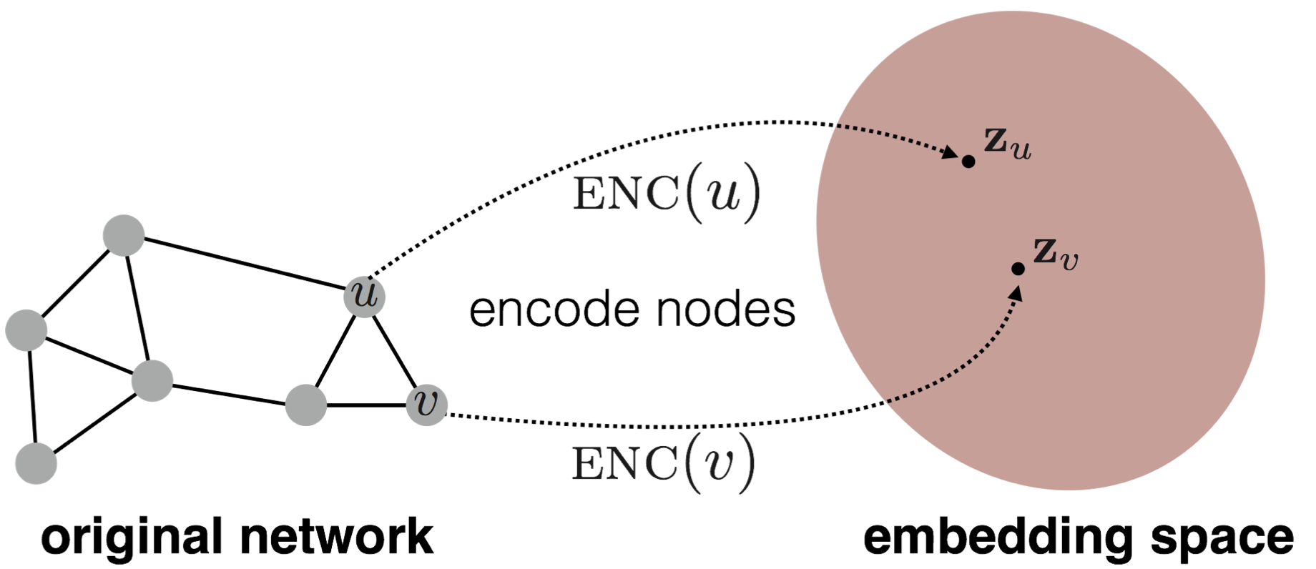
Graph Learning
Para solucionar el enfoque general se han usando técnicas de codificación estructural de grafos en espacios embebidos. Allí, la idea es aprender a mapear una buena representación del grafo.
Posteriormente, buscamos optimizar este mapeo par que los nodos que estén cerca en la red original permanezcan cerca entre si mientras se separan los no conectados. Al hacer esto, preservamos relaciones geométricas.

Slide 5
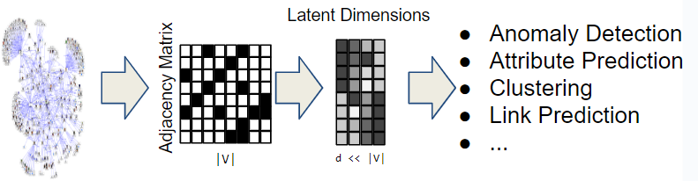
DeepWalk
Anteriormente se usaba DeepWalk, el cual Aprende una representación latente de la matriz de adyacencia usando técnicas de Deep learning.

Slide 6
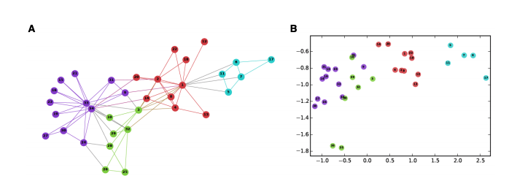
Embedding de nodos
Se puede usar como entrada para tareas de ML
Podriamos construir un graph de similaridad KNN/Cosine a partir del embedding
Exploracion visual de datos por reducción de dimensiona (por tSNE, Umap…)
Comparaciones de conjunto de datos
Transfer learning

Slide 7
Motivación del GraphSAGE
Mejora Conv.Graph y DeepWalk los cuales solo generaban embedding para nodos presentes durante el entrenamiento, y además no podrían tener características de nodo.

Slide 8
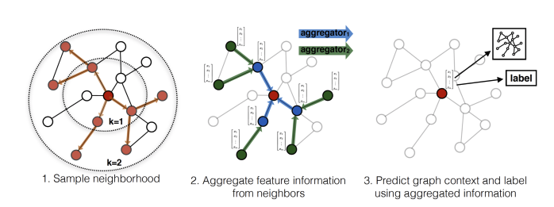
GraphSAGE - Pasos
Realizamos muestre de la vecindad de un grafo de entrada
Aprender funciones de aggregation en cada profundidad de búsqueda.
Predecir Graph Context

Slide 9
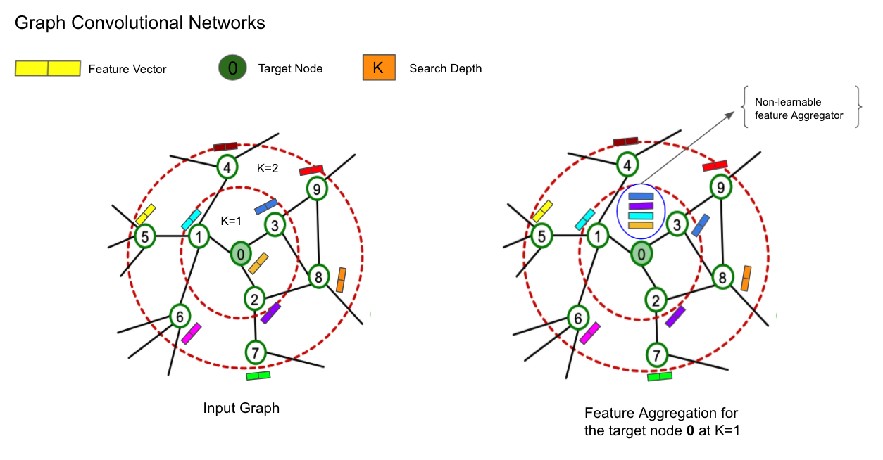
Graph Convolución
GCN aprovecha la información topológica de vecindad y las características de nodo para generar un embedding denso.
El lado Izq. Muestra nados con características (grado del nodo, texto…)
Iniciamos definiendo la profundidad K (hasta donde recopilar info de la vecindad, ligado a las capaz a usar)
GCN para en nodo cero usa un aggregador de media (captura características medias de su vecindario K=1) y asi sucesivamente para K=N

Slide 10
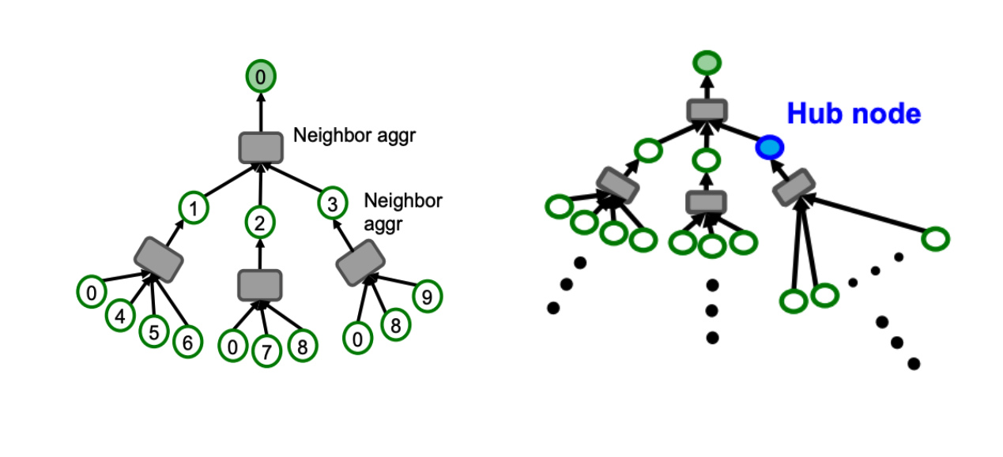
GCN enfoque
Para entrenar una GCN, representamos los vecindad K-hop de un nodo objetivo, esto lo tomamos como una etapa de computation graph.
y le vamos enviado mini batches para lograr conocer los pesos de la red y aplicar (técnicas como el gradiente descendientes…
Computacional mente costoso: la profundidad aumenta todo exponencialmente
Maldición de nodos Hub o nodo celebridad: nodos con alto trafico

Slide 11
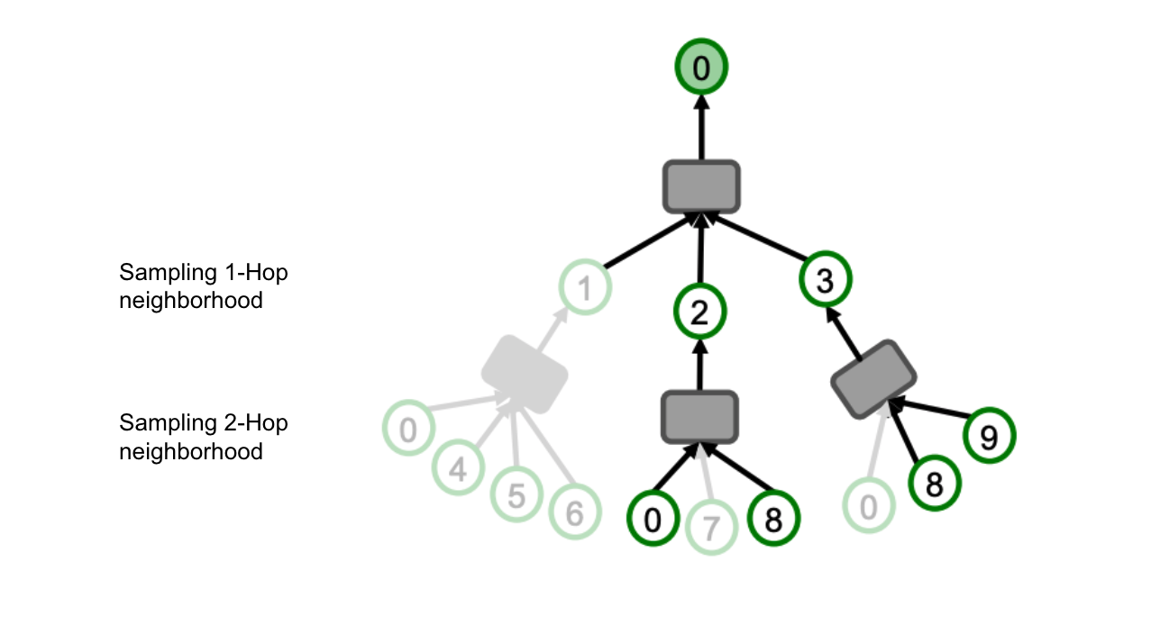
GCN + GraphSAGE
Para enfrentar los problemas, intentamos solo seleccionar nodos al azar de la vecindad (muestreo de vecindad) y dar a nuestro GraphSage

Slide 12
GraphSage es una representación Inductiva?
Es una versión inductiva de GCN, por ende no requiere tola la estructura del graph.
Diferencias GCN-GraphSage:
1. No toma toda la vecindad como GCN, solo hace muestreo por k-Hop
2. Aprende la función de Aggregation, miestras los GCN usan el laplaciano normalizado en grafos

Slide 13
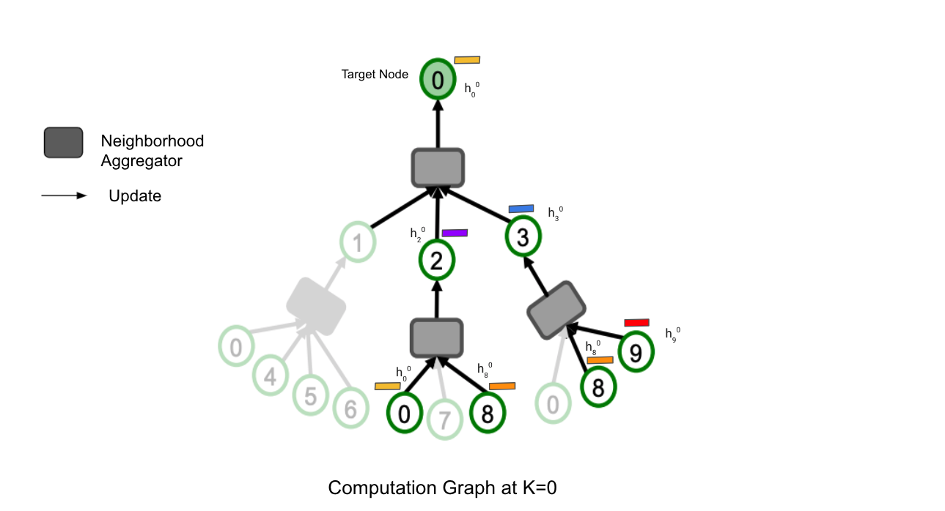
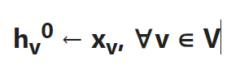
GraphSage
x_{v} = Feature vector of a node v
h_{v}⁰ = Initial node embeddings representation for a node v (original feature vectore e.g. text or image embeddings)
h_{v}^{k} = Node embedding representation for a node v at the K-th layer or search depth
z_{v} = Final representation of a node v after K layers
V = Set of nodes in the graph
W^{K} = Weight matrix at the K-th layer
N : v → 2^{v} = Neighborhood function

Slide 14
GraphSage
Agregando vecindad (K=1)
Agregamos representación de para nodos 2 y 3 (h₂^{K-1} and h₃^{K-1}) de K=1 en un solo vector (h₀¹),.
A la vez los nodos 2,3,9 agregaran los vectores de características de sus vecindades locales a un salto de distancia. (cada nodo sabe la información de su entorno inmediato)

Slide 15
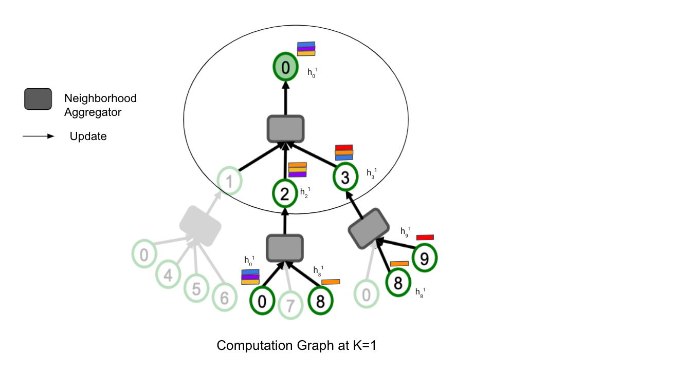
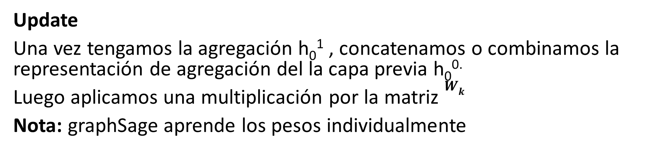
GraphSage
Update
Una vez tengamos la agregación h₀¹ , concatenamos o combinamos la representación de agregación del la capa previa h₀^{0.}
Luego aplicamos una multiplicación por la matriz $W_{k}$
Nota: graphSage aprende los pesos individualmente

Slide 16
GraphSage
Normalización de incrustaciones de nodos
Posteriormente, se aplica la normalización en la representación del nodo h_{v}^{k} (or at this time step h₀¹), lo que ayuda al algoritmo a mantener la distribución general de las incrustaciones de nodos.

Slide 17
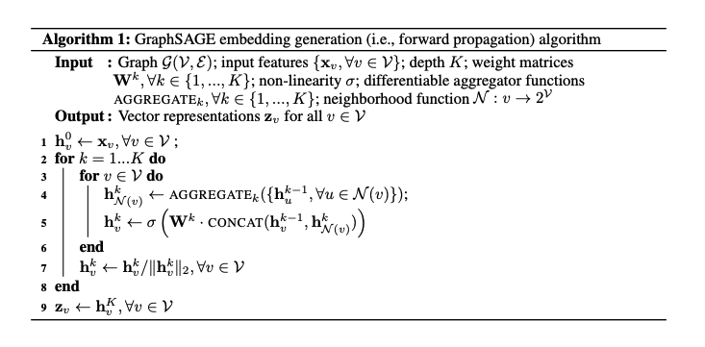
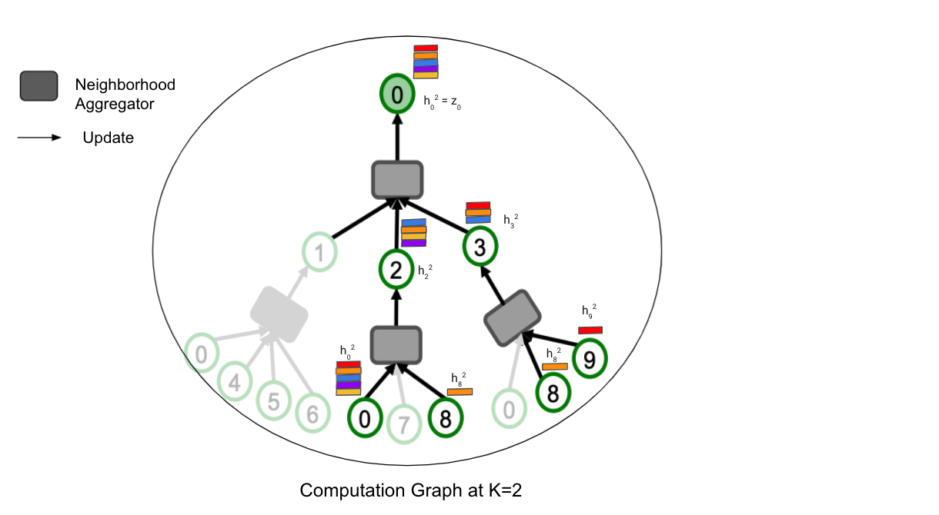
GraphSage
Agregando vecindad (K=2)
Los nodos van mas allá de su inmediatez (salto 2). Realizamos la agregación pero esta vez el nodo 0 tendrá información de sus vecinos a 1 salto.
Nuevamente actualizamos y normalizamos.

Slide 18
Loss Function:
Caso no supervisado: el objetivo es optimizar el mapeo para que los nodos que están cerca en la red original también permanezcan cerca entre sí en el espacio embebido (espacio vectorial), mientras se separan los nodos no conectados. .
Caso supervisado: la pérdida de entropía cruzada regular para realizar la tarea de clasificación de nodos.

